Slide 1
9 – мавзу. Яйловлар фитомелиорациясида истиқболли озуқабоп ўсимликларни парваришлаш технологияси.
Режа:
1. Фитомелиорантлар хусусида тушунча.
2. Турли чўл экологик типларига хос фитомелиорантлар ва уларнинг ҳаётиий шакллар бўйлаб тақсимланиши.
3. Яйлов махсулдорлигини оширишда фитомелиорантларни танлаш.
4. Экилган пичанзор ва яйловларни парваришлаш

Slide 2
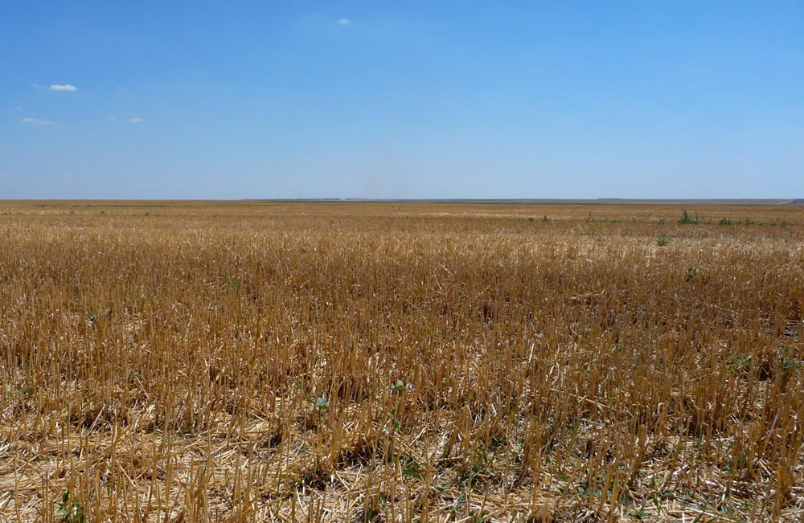
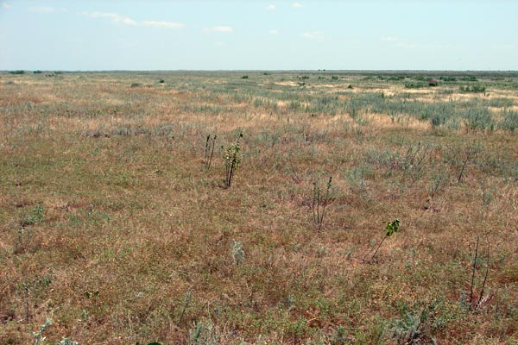
Фитомелиорантлар хусусида тушунча.
Фитомелиорация (фитон-ўсимлик, мелиорация яхшилаш, яъни, ўсимликлар воситасида яхшилаш) яйловшуносликда нисбатан янги, истиқболли йўналиш бўлиб, табиий яйловлар махсулдорлиги ошириш чора-тадбирларини қўллаш билан боғлиқ масалалар тизимидан иборат.
Хозирги кунда қоракўлчилик худудларининг ўзига хос тупроқ-иқлим шароитларини ҳисобга олиб уларнинг ҳосилдорлигини кескин оширишга қаратилган агротехник чора-тадбирлар тизими ишлаб чиқилган. Уларнинг фитомелиоратив моҳиятини фойдаланиш мавсумларига қараб бир неча гуруҳга бўлиш мумкин.

Slide 3

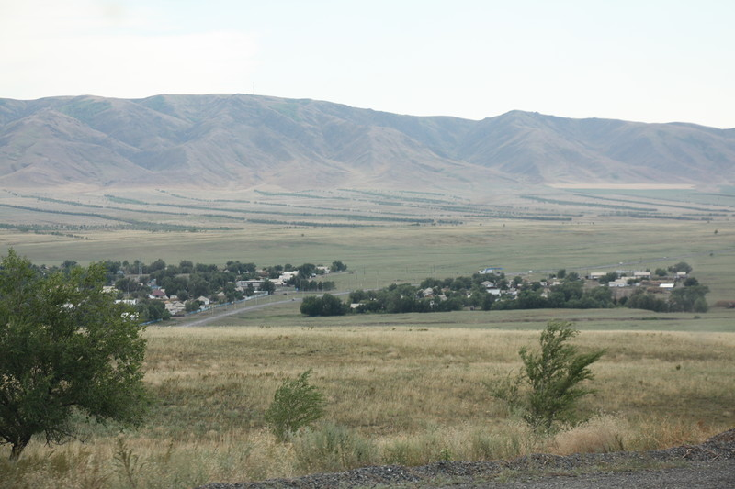
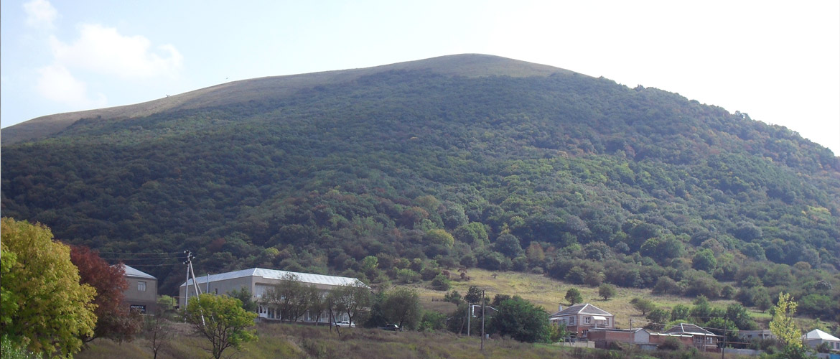
Адирларда кўзги-қишки яйловлар барпо этиш
Адирларда кўзги-қишки яйловлар барпо этишнинг ва зарурлиги шундаки, улар нисбатан юқори махсулли, аксарият холларда анчагина тўйимли турлардан ташкил топган бўлса ҳам, таркибида ярим буталарнинг бўлмаслиги ёки камчиллиги сабабли кўз-қиш ойлари молларни яйловда боқиш борасида талайгина кийинчиликларни юзага келтиради.
Адир яйловларга хос ушбу нуксонни бартараф этиш мақсадида, биринчи навбатта, инқирозга учраган, яъни ўсимлик қопламида кўзиқулоқ, оқкўрай, исфент каби бегона ўтлар устиворлик қилган худудлар, ахоли пунктларига якин майдонлар ажратилади.
.

Slide 4
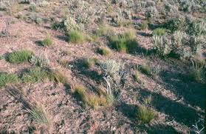
Чўл худудларида ихотазорлар барпо этиш
Чўл худудларида ихотазорлар барпо этишнинг мохияти шундаки, улар чўлларга хос кучли шамолларнинг эсиш тезлигини пасайтиради, қишда қор тупланишини таъминлаб, тупроқда нам заҳираларининг узоқроқ сакланишига эришилади. Яйлов ўсимликларининг усиш, ривожланиш шароитлари яхшилан-ганлиги оқибатида уларнинг ҳосилдорлиги 1.5-2 баробар ошади.

Slide 5
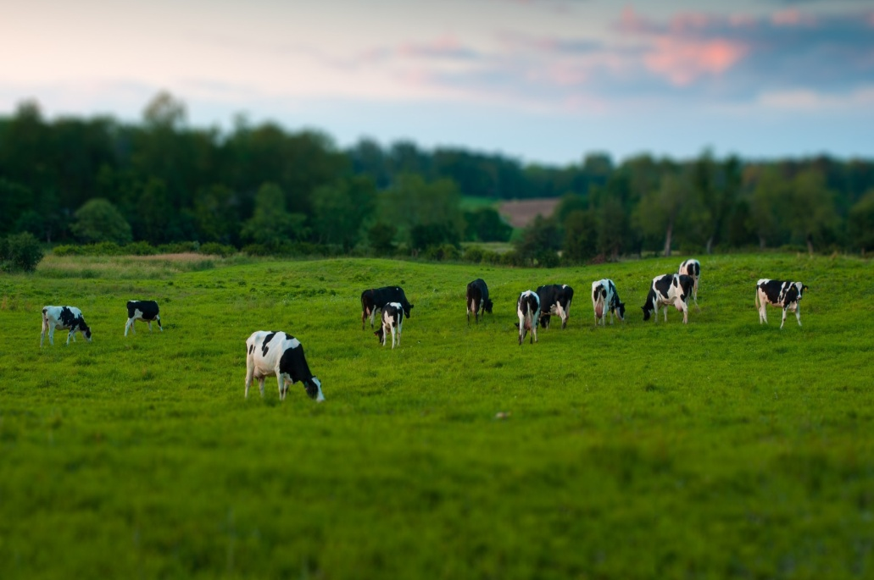
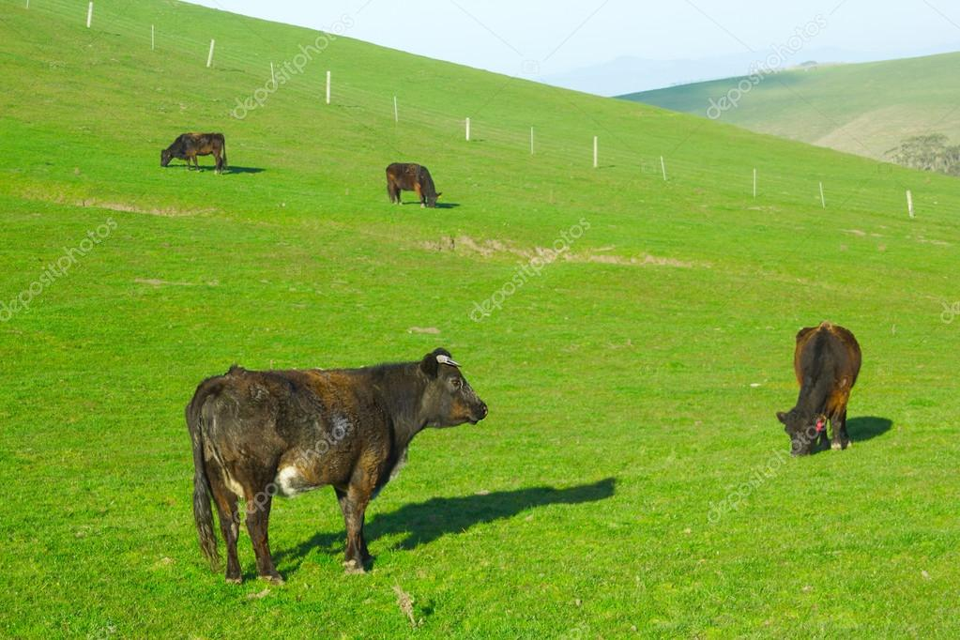
Турли мавсумларда яйловлардан фойдаланиш имконини берувчи яйлов агрофитоценозлари барпо этиш.
Турли мавсумларда яйловлардан фойдаланиш имконини берувчи яйлов агрофитоценозлари барпо этишнинг аҳамияти шундаки, ҳар бир чўл экологик типларининг ўзига хос тупроқ-иқлим, ўсимлик копламлари хусусиятларини ҳисобга олиб турли ҳаётиий шакллар (буталар, ярим буталар, ўтчил турлар) аралашмасидан иборат яйлов агрофитоценозлари барпо этилади.
Янги экин майдонларининг дастлабки афзаллиги шундаки, уларнинг кўп ярусли (каватли) ва йилнинг деярли барча мавсумларида ҳам кўкат ҳолида сакланувчи турлардан ташкил топганлиги сабабли йилнинг зарур мавсумида фойдаланиш имконини беради; об-ҳаво ноқулай келган йиллар шароитида ҳам хашак ҳосилдорлиги нисбатан баркарор сақланиб туради.

Slide 6
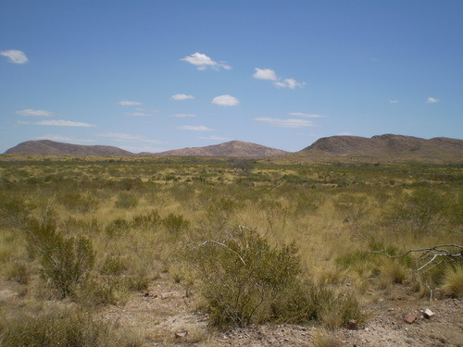
Турли чўл экологик типларига хос фитомелиорантлар ва уларнинг ҳаётиий шакллар бўйлаб тақсимланиши
Фитомелиорация яйловшуносликка нисбатан янги ва истикболли йуналиш бўлиб табиий яйловлар махсулдорлигини сезиларли ва кафолатли оширишда муҳим омил бўлиб ҳисобланади.

Slide 7
Қурғоқчил минтақалар шароитида 3 та тип экологик шарт-шароитни ажратиш мумкин
Етарли атмосфер памлик
йиллик ёғин миқдори 250 мм дан юқори ва бугланиш 1600 мм. Барча фитомелиорантларнинг яшовчанлиги яхши.
Қониқарали атмосфер намлик
йиллик ёғин миқдори 100-250 мм ва бугланиш кўрсатгичи 2300 мм. Ксерофил турлар майсаларининг яшовчанлиги қоникарли.
Қониқарсиз атмосфер намлик
йиллик ёғин миқдори 100 ммдан паст ва бугланиш 2800 мм; майсалар яшовчанлиги фақат тупроқ,ка ишлов берилгандагина коникарли ҳисобланади. Шу нуктаи назардан яйовларни яхшилаш масаласига ёндошадиган бўлсак Ўзбеки стон чўл худудларининг фақат 30% нисбатан қулай ҳисобланади

Slide 8
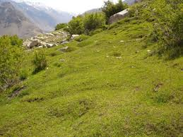
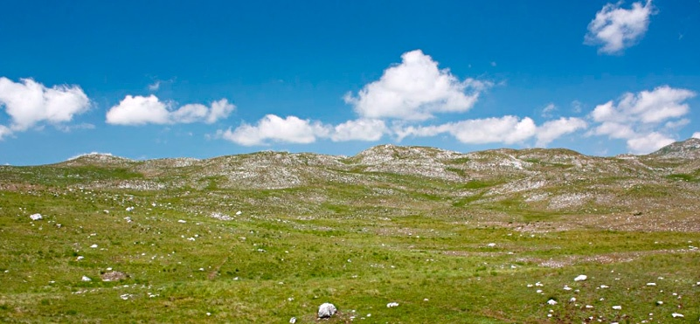
Яйлов махсулдорлигини оширишда фитомелиорантларни танлаш
Қоракўлчилик яйловлари махсулдорлигини оширишда сўнги 20-25 йиллар мобайнида олиб борилган илмий изланишларнинг натижаси булароқ қурғоқчилиқ тупроқ иқурланиши, иссиқликка чидамли хашакбоп турлар аниқланди. Улар турли ҳаётиий шакллар-буталар, ярим буталар ва ўтчил тур ва хиллари бўлиб ўта қурғоқчил ҳасобланган чўл шароитида парваришлашга кучли мослашган.

Slide 9
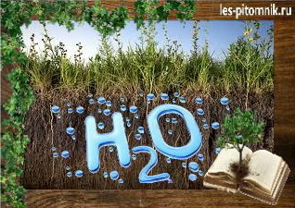
Суғориш ва ўғитлаш.
Яйлов ўтида сув миқдори ўртача 75 фоиз атрофида бўлади. Тупроқ актив қатлами ва тупроқ юза қатламидаги ҳаво намлигини бошқариш билан ўтзорнинг маҳсулдорлиги ва ўт сифатига катта таъсир кўрсатиш мумкин.
Тупроқдаги микроорганизмлар ҳаёти ва тупроқ каллоидлари ҳолати сувга боғлиқ. Сув озиқ моддаларни эритиб, уларнинг ўсимлик илдизи томонидан истеъмол қилинишини таъминлайди, озуқа элементларини ўсимликнинг ҳамма қисмларига тарқатади, ассимиляция ва углеводлар синтези жараёнини таъминлайди, нафас олиш жараёни ва ҳароратни бошқаради, ўсимликни тургор ҳолатда ушлаб туради ва бошқалар.

Slide 10
Суғорилган ва ўғитланган шароитда ўсимликлар сув истеъмол қилиш коэффициентининг ўзгариши
 | Оқ сўхта | Бетага | Ажриқбош | Шўралар аралашмаси.
Суғорилмаган | 524 | 530 | 594 | 530
Ёмғирлатиб суғорилган | 459 | 498 | 550 | 474

Slide 11
Қўнғирбош, дуккакли яйлов ўтзорининг ўтлатиш цикллари бўйича умумий ва суткалик сув истеъмол қилиши
Тупроқнинг 0-40 см қатламини намлаш режими | Кўр-саткич | Ўғитлаш цикли ва ҳосил шаклланган кунлар сони. |  |  |  |  | Яйлов даври (144 кун)
 |  | I(25) | II(30) | III (26) | IV(27) | V(36)
Суғорилмаган | А | 47,4 | 63,9 | 101,1 | 6,9 | 79,3 | 304
 | Б | 1,9 | 2,3 | 4,0 | 0,3 | 0,3 | 3,3
Дала нам сиғимига нисбатан суғориш,
55 | А | 66,8 | 86,8 | 77,6 | 66,1 | 81,6 | 373,5
 | Б | 2,7 | 2,9 | 3,0 | 2,5 | 3,0 | 2,8
70 | А | 79,2 | 89,7 | 130,8 | 124,1 | 101,5 | 536,3
 | Б | 3,2 | 3,0 | 5,0 | 4,8 | 3,8 | 4,0
85 | А | 80,9 | 126,2 | 137,4 | 144,4 | 117,6 | 588,5
 | Б | 3,2 | 4,2 | 5,3 | 5,6 | 4,4 | 4,4

Slide 12
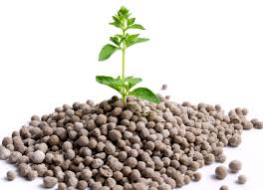
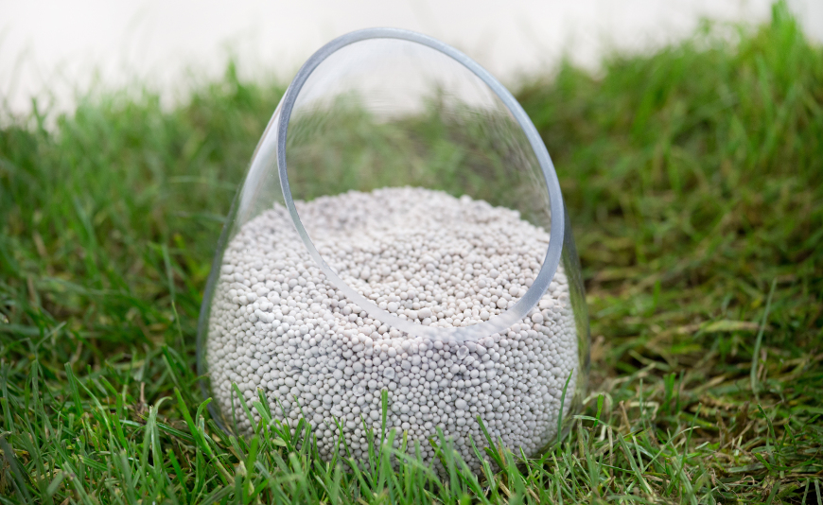
Ўғитлар.
Ўғитлар ўтлар ҳосилини кўпайтиришнинг энг муҳим омили саналади. Ўтлар тупроқда етарли миқдорда озуқа моддалар бўлгандагина яхши ҳосил беради. Ўсимлик учун асосий озуқа элементлари - азот, фосфор, калийдир, аммо ўсимлик учун мис, бор, марганец, кальций, олтингугурт, рух, молибден ва бошқа элементлар ҳам зарурдир.

Slide 13
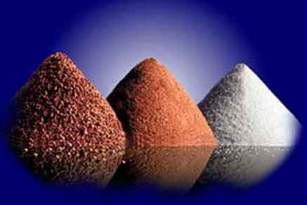
Адабиётларда дуккакли-қўнғирбош ўсимликлар аралаш экиладиган майдонларда фосфор билан азот 1:3 нисбатда тавсия этилган бўлишига қарамай муайян шароит учун биз фосфор билан азотнинг 1; 1,3-1,5 нисбатда бўлишини тавсия этамиз, бундай нисбат беда ва қўнғирбош ўсимликларнинг ҳар сафар ўриб олингандан кейин ҳам, йиллар мобайнида ҳам бир текис ривожланишни таъминлаши керак.
Органик ўғитлар (гўнг) кузги шудгорлаш олдидан гектарига 40 тонна ҳисобида сарфланади. Гўнг билан бир вақтда гектарига (соф модда ҳисобида) 90 килограммдан фосфор ва 40 килограммдан калий солинади.

Slide 14
Ўғит нормаси (гектарига кг соф модда ҳисобида) ва ўғитлаш муддати
Ўт ўриб олингандан кейин қўшимча озиқлантириш | Азот | Фосфор | Калий
Биринчи | 70 | - | -
Иккинчи | - | 40 | -
Учинчи | 70 | - | -
Тўртинчи | - | 40 | -
Бешинчи | 70 | - | -
Олтинчи | 70 | - | -
Еттинчи | - | 30 | 20

Slide 15
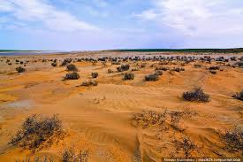
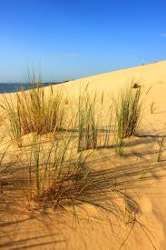
Экилган пичанзор ва яйловларни парваришлаш
Экилган ўтзорлардан юқори ва сифатли пичан ҳамда яйлов озуқаси олиш доим парвариш қилиб туришни талаб этади.
Парваришлашда ўтказиладиган тадбирларнинг асосийлари табиий ўтлоқларни яхшилаш чора-тадбирлари билан бир хил, бу тўғрида суғориладиган маданий яйловлар барпо этиш ва яйловлардан оқилона фойдаланиш каби бобларда ҳам ёритилган. Бу ерда парваришлашнинг айрим хусусиятлари тўғрисида гап боради.

Slide 16
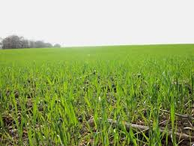
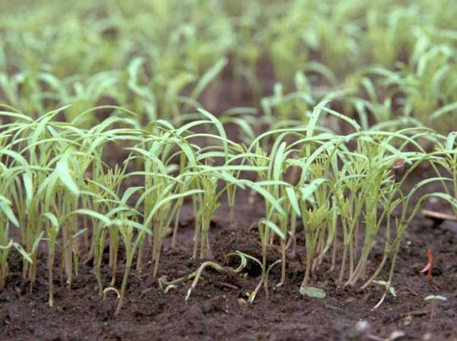
Оласига экиш
Оласига экиш экилган ўтзорларни парвариш қилишда муҳим тадбир ҳисобланади ва сийраклашган ўтзорларда ўтказилади. Ўтзорнинг сийраклашган жойларини кузда аниқлаб, белгилаб қўйилади ва майдонга етарли миқдорда ўғитлар жамғарилади. Ўт сийраклашган ер тупроғи юмшатилади. Юмшатиш учун соз тупроқли майдонларда ағдарма ҳайдайдиган қуроллар ёки оғир дискалардан фойдаланилади. Қумоқ тупроқли ерларда эса тишли бороналар ёрдамида юмшатилади.

Slide 17
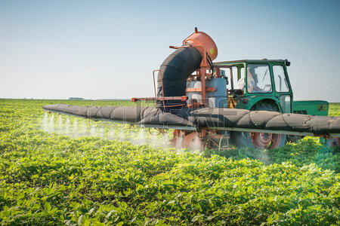
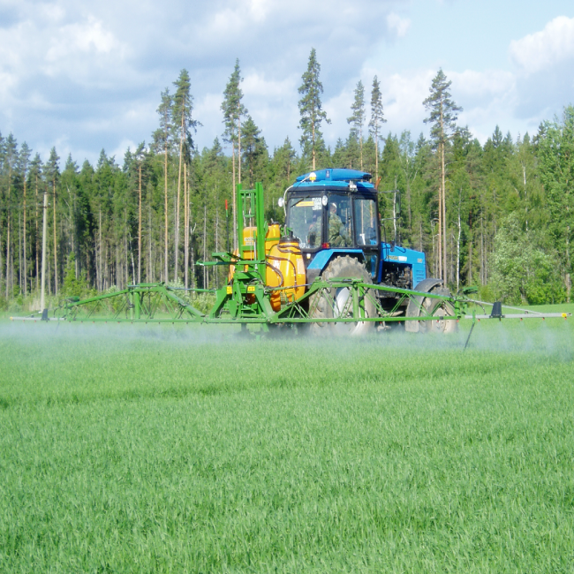
Бегона ўтларга қарши кураш
Яйлов ва пичанзорларда ҳайвонлар емайдиган ва кам ҳосилли ўсимликлар бегона ўт ҳисобланади. Улар ўтзордан озуқабоп ўсимликларни сиқиб чиқаради ва ҳосил сифатини пасайтиради.
Яйлов ва пичанзорларда бегона ўтларга қарши курашилмаса, ўтзорни тезда эгаллайди. Чунки улар уруғлар ёрдамида ва вегетатив йўл билан жуда тез кўпайиш хусусиятига эга

Slide 18
ЭЪТИБОРИНГИЗ УЧУН
РАҲМАТ!

